Slide 1


系统架构设计师-数学与经济管理
DESIGNER:
汪洋老师

Slide 2
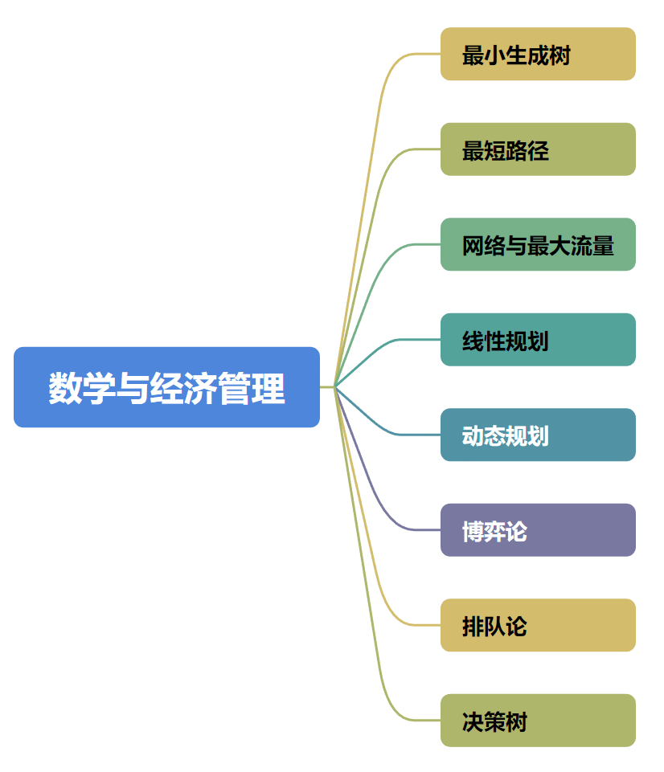
DESIGNER:
天博教育
数学与经济管理

Slide 3
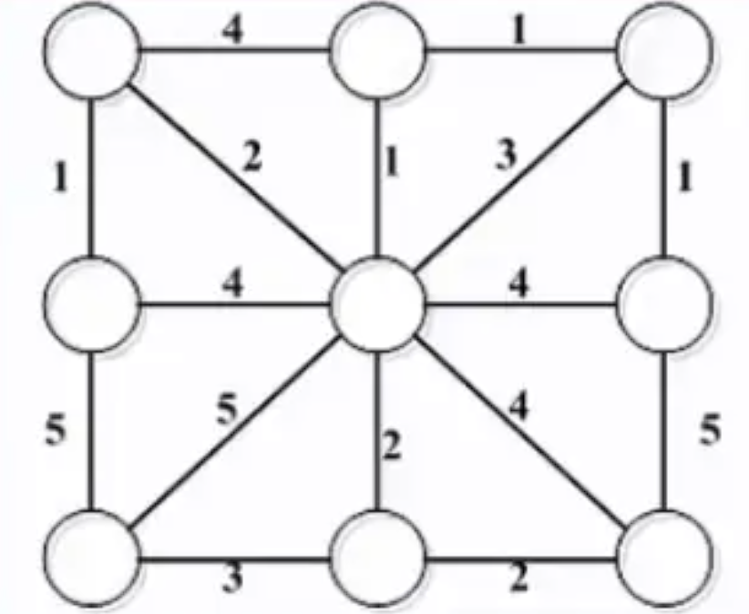
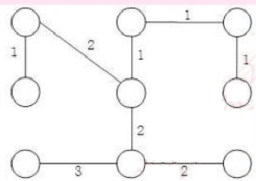
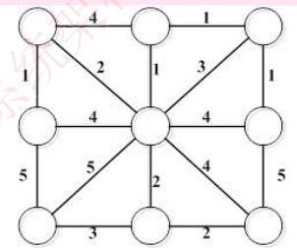
DESIGNER:
最小生成树
开发商需要在某小区9栋楼房之间敷设自来水管道，使各楼都能连通，又能使总成本最低。经勘察，各楼房之间敷设管道的路径和成本(单位：千元)如下图所示。
该项目的总成本至少需要()千元。
A.13 B.14 C.15 D.16
Notes:
A

Slide 4
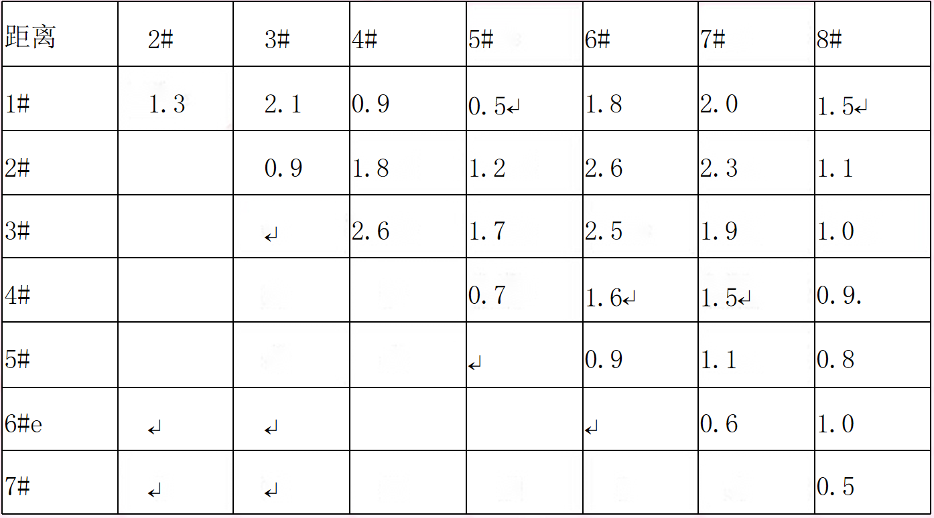
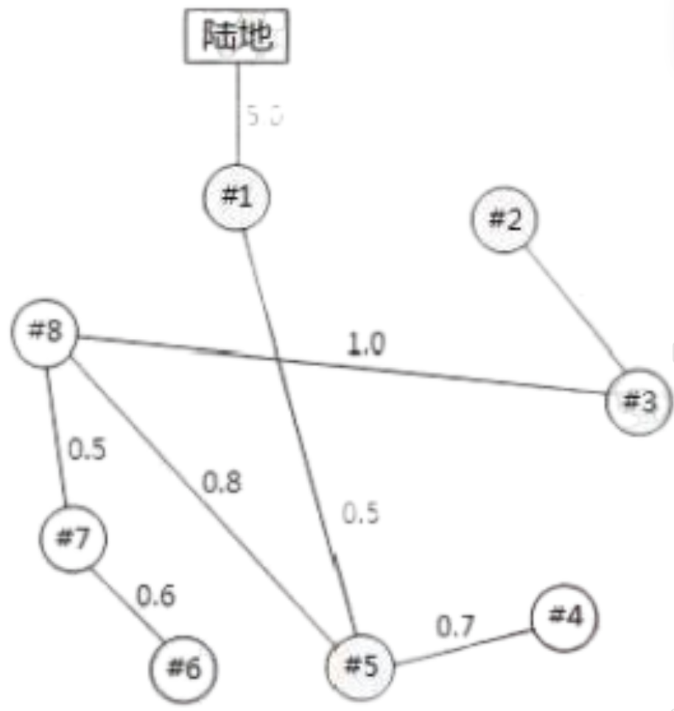
DESIGNER:
最小生成树
己知八口海上油井(编号从1#到8#)相互之间的距离(单位：海里)如下表所示，其中1#油井离 海岸最近为5海里。现从海岸开始铺设输油管道，经1#油井将这些油井都连接起来，管道 的总长度至少为()海里(为便于计量和维修，管道只能在油井处分叉)。
A.5 B.9 C.10 D.11
Notes:
C

Slide 5
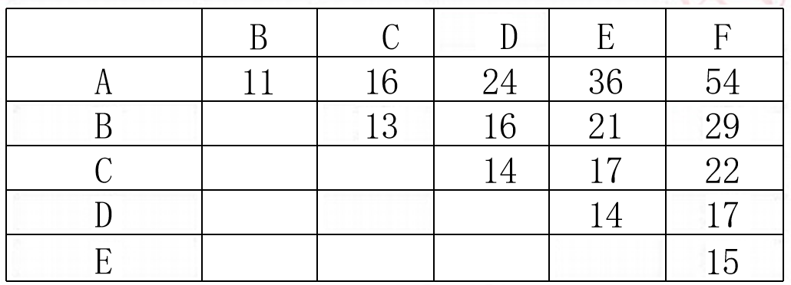
DESIGNER:
最短路径
下表记录了六个结点A、B、C、D、E、F之间的路径方向和距离。从A到F的最短距离是
A 、38 B、40 C 、44 D 、46
Notes:
· 答案： A

Slide 6
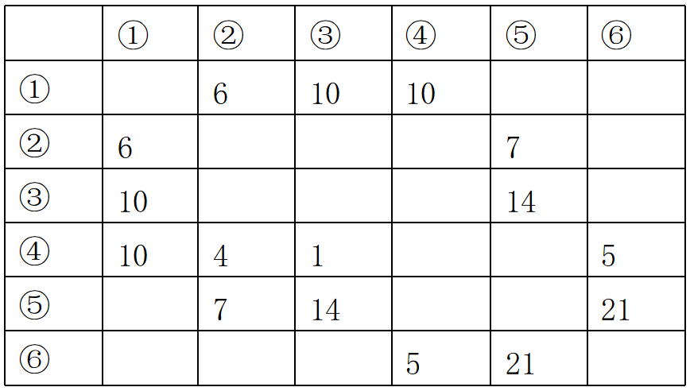
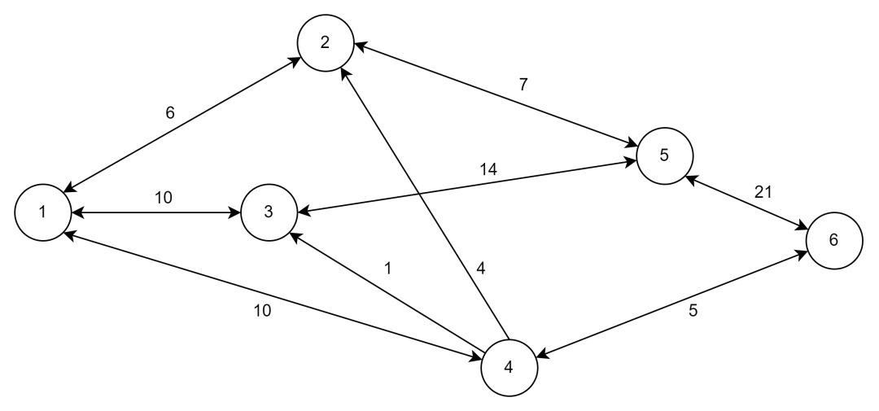
DESIGNER:
网络与最大流量
下图标出了某地区的运输网，各节点之间的运输能力如下表所示。那么，从节点①到节点⑥的最大运输能力(流量)可以达到多少万吨/小时?
A 、23 B、25 C 、28 D 、30
Notes:
· 答案： A

Slide 7
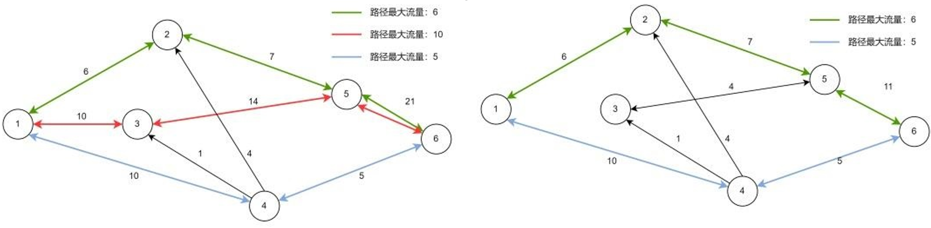
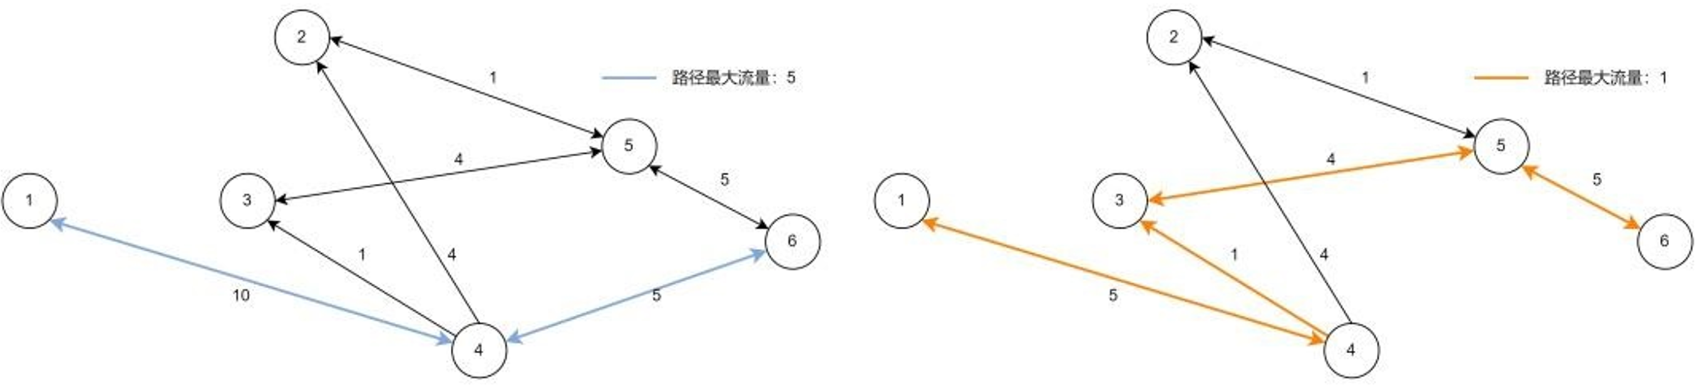
DESIGNER:
网络与最大流量
Notes:
· 答案： A

Slide 8
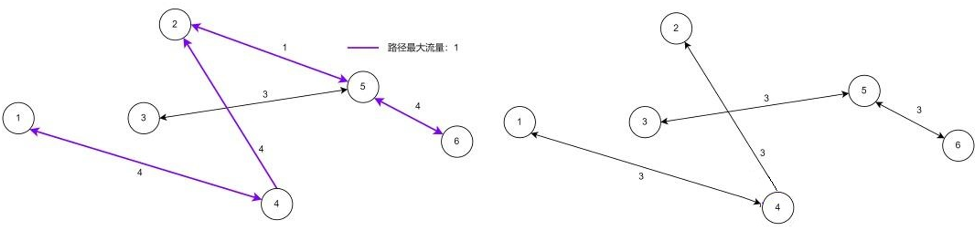
DESIGNER:
网络与最大流量
Notes:
· 答案： A

Slide 9
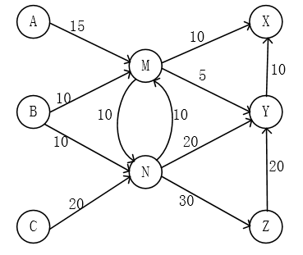
DESIGNER:
网络与最大流量
X、Y、Z 是某企业的三个分厂，每个分厂每天需要同一种原料20吨，下图给出了邻近供应 厂A、B、C 的供应运输路线图，每一段路线上标明了每天最多能运输这种原料的吨数。根据 该图可以算出，从A、B、C 三厂每天最多能给该企业运来这种原料共()吨。
A 、45 B、50 C 、55 D 、60
Notes:
答案C

Slide 10
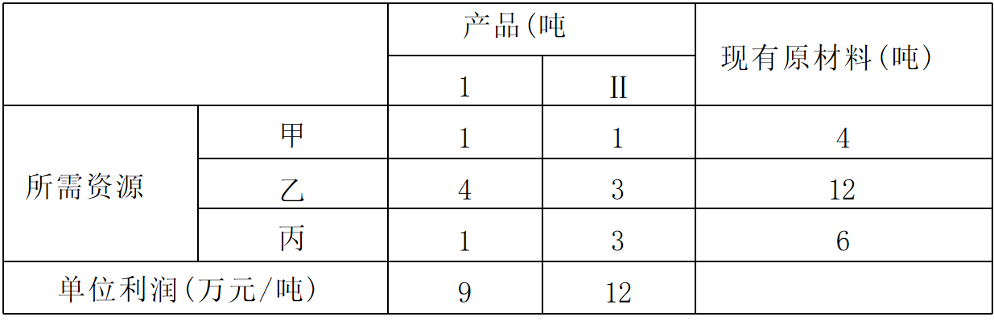
DESIGNER:
线性规划
某企业需要采用甲、乙、丙三种原材料生产1、Ⅱ两种产品。生产两种产品所需 原材料数量、单位产品可获得利润以及企业现有原材料数如下表所示，则公司可 以获得的最大利润是(1)万元。取得最大利润时，原材料(2)尚有剩余。
A 、21 B、34 C 、39 D 、48
A 、甲 B、乙 C 、丙 D 、乙和丙
Notes:
B，

Slide 11
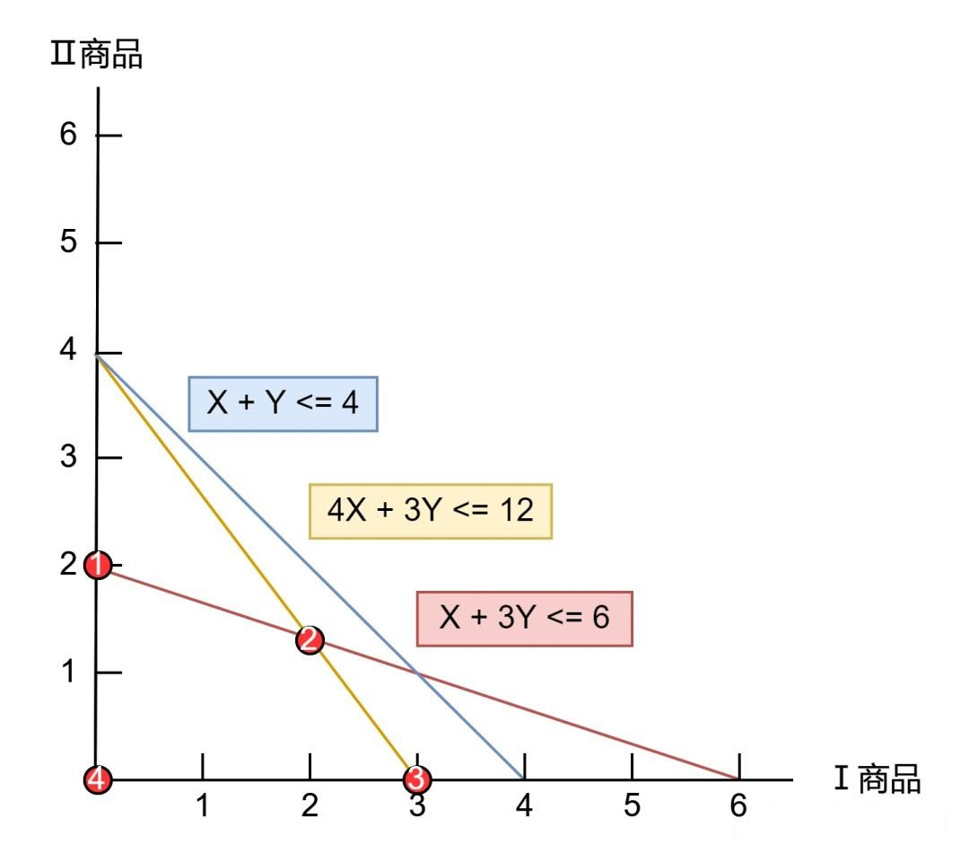
DESIGNER:
线性规划
解题思路：公司获得的最大利润 =Ⅰ商品数量（X）* Ⅰ商品单位利润（9）+ Ⅱ商品数量（Y） * Ⅱ单位利润（12）
限制条件：
X >= 0
Y >= 0
甲资源限制：X + Y <= 4
乙资源限制：4X + 3Y <= 12
丙资源限制：X + 3Y <= 6
图示法分别计算限制条件下X和Y值的最大值，原材料所能够生产的X、Y的最大值在图中连线，圈定范围。
交点1：（0，2）带入公式 9X + 12Y = 24
交点2：4X + 3Y <= 12 与 X + 3Y <= 6 联立，求解得：X=2，Y=4/3。带入公式 9X + 12Y = 34
交点3：（3，0）带入公式 9X + 12Y = 27
交点4：（0，0）带入公式 9X + 12Y = 0
得到三个交点得最优解是交点2，获得最大利润为 34 万元。生产Ⅰ商品2个，Ⅱ商品数量4/3个，将消耗.3.33333……吨甲原材料、12吨乙原材料、6吨丙原材料，最终仅剩余甲原材料，其余原材料刚好消耗完。
Notes:
答案C

Slide 12
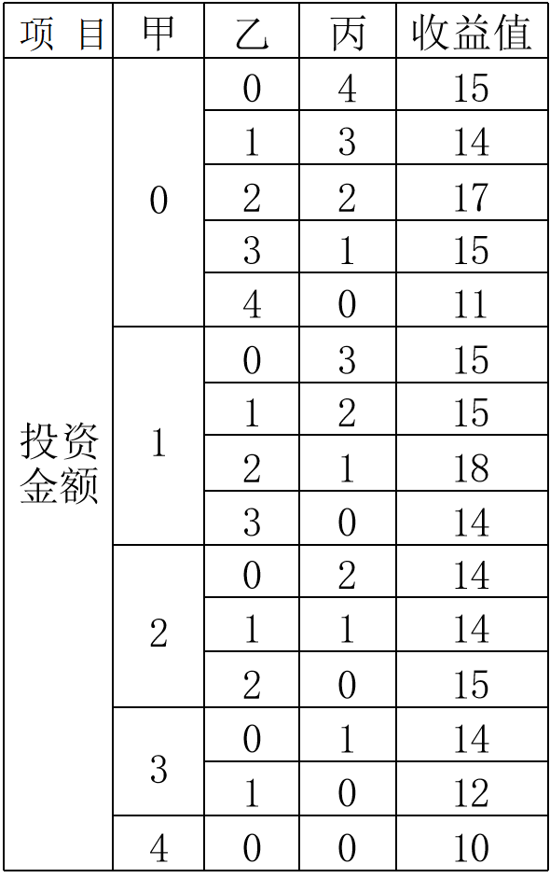
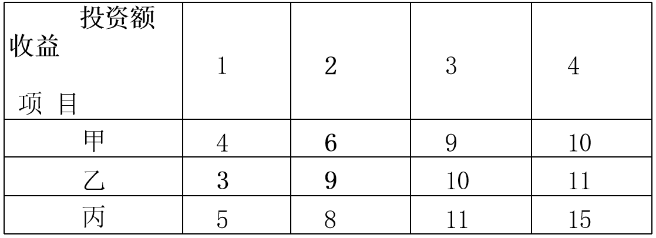
DESIGNER:
动态规划
某公司现有400万元用于投资甲、乙、丙三个项目，投资 额以百万元为单位，已知甲、乙、丙三项投资的可能方案 及相应获得的收益如下表所示，则该公司能够获得的最大 收益值是()百万元。
A 、17 B、18 C 、20 D 、21
投资额 收益 项 目 | 1 | 2 | 3 | 4
甲 | 4 | 6 | 9 | 10
乙 | 3 | 9 | 10 | 11
丙 | 5 | 8 | 11 | 15
投资额 收益 项 目 | 1 | 2 | 3 | 4
甲 | 4 | 6 | 9 | 10
乙 | 3 | 9 | 10 | 11
丙 | 5 | 8 | 11 | 15
Notes:
答案C

Slide 13
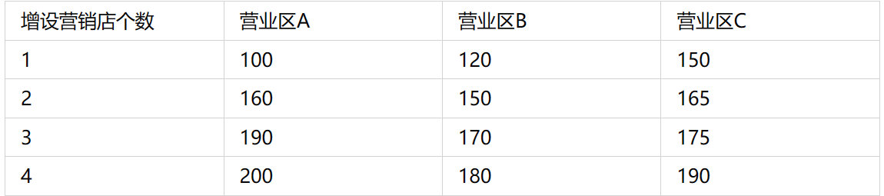
DESIGNER:
动态规划
某公司打算向它的三个营业区增设6个销售店，每个营业区至少增设1个。各营业区年增加的利润与增设的营销店个数有关，具体关系如下表所示。可以调整各营业区增设的营销店的个数，使公司总利润增加额最大达到万元。
A 、520 B、490 C 、470 D 、510
投资额 收益 项 目 | 1 | 2 | 3 | 4
甲 | 4 | 6 | 9 | 10
乙 | 3 | 9 | 10 | 11
丙 | 5 | 8 | 11 | 15
投资额 收益 项 目 | 1 | 2 | 3 | 4
甲 | 4 | 6 | 9 | 10
乙 | 3 | 9 | 10 | 11
丙 | 5 | 8 | 11 | 15
Notes:
B

Slide 14
DESIGNER:
博弈论
甲、乙两个独立的网站主要靠广告收入来支撑发展，目前都采用较高的价格销售广告。这两个网站都想通过降价争夺更多的客户和更丰厚的利润。假设这两个网站在现有策略下各可以获得1000万元的利润。如果一方单独降价，就能扩大市场份额，可以获得1500万元利润，此时，另一方的市场份额就会缩小，利润将下降到200万元。
如果这两个网站同时降价，则他们都将只能得到700万元利润。那么，这两个网站的主管各自经过独立的理性分析后，决定采取什么策略呢?
投资额 收益 项 目 | 1 | 2 | 3 | 4
甲 | 4 | 6 | 9 | 10
乙 | 3 | 9 | 10 | 11
丙 | 5 | 8 | 11 | 15
投资额 收益 项 目 | 1 | 2 | 3 | 4
甲 | 4 | 6 | 9 | 10
乙 | 3 | 9 | 10 | 11
丙 | 5 | 8 | 11 | 15
Notes:
答案： A

Slide 15
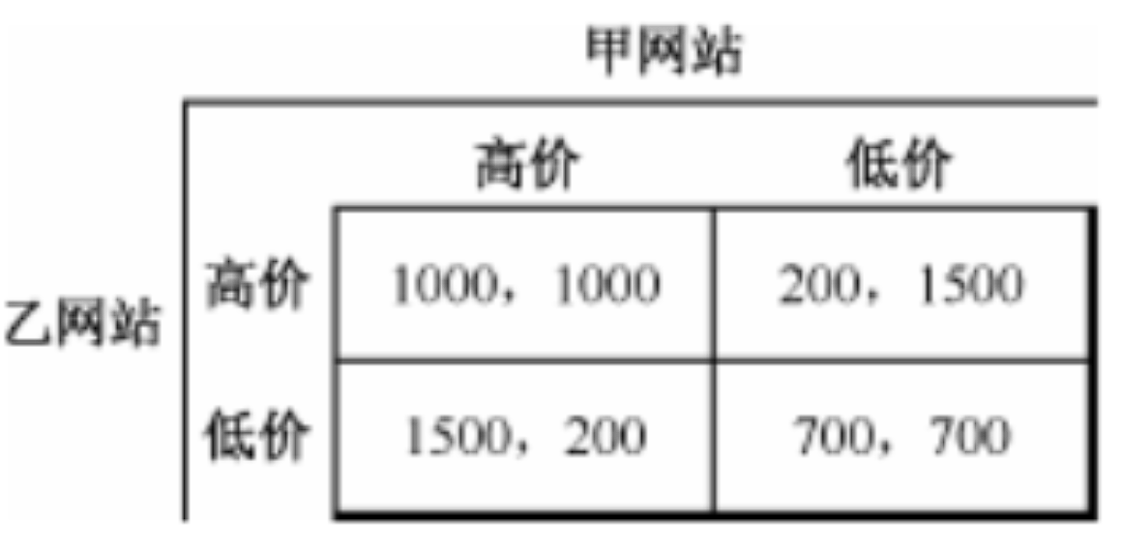
DESIGNER:
博弈论
解析：假设乙网站采用高价策略，那么甲网站采用高价策略得 1000 万元，采用低价策略得 1500 万元。因此，甲网站应该采用低价策略；如果乙网站采用低价策略，那么甲网站采用高价策略得 200 万元，采用低价策略得 700 万元，因此，甲网站也应该采用低价策略。采用同样的方法，也可分析乙网站的情况，也就是说，不管甲网站采取什么样的策略，乙网站都应该选择低价策略。因此，这个博弈的最终结果一定是两个网站都采用低价策略，各得到 700 万元的利润。
投资额 收益 项 目 | 1 | 2 | 3 | 4
甲 | 4 | 6 | 9 | 10
乙 | 3 | 9 | 10 | 11
丙 | 5 | 8 | 11 | 15
投资额 收益 项 目 | 1 | 2 | 3 | 4
甲 | 4 | 6 | 9 | 10
乙 | 3 | 9 | 10 | 11
丙 | 5 | 8 | 11 | 15
Notes:
答案： A

Slide 16
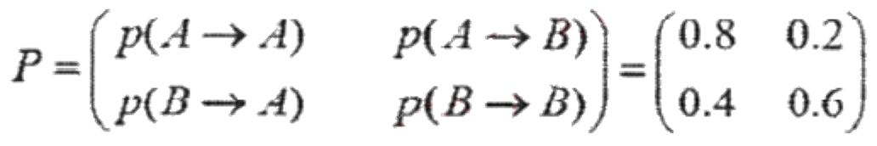

DESIGNER:
状态转移矩阵
假设市场上某种商品有两种品牌A和B, 当前的市场占有率各为50%。根据历史经验估计，这种商品当月与下月市场占有率的变化可用转移矩阵P来描述：
其中， p(A→B) 是 A的市场占有份额中转移给B 的概率，依次类推。这样，2个月后的这种商品的市场占有率变化为()。
A.A 的份额增加了10%, B 的份额减少了10%
B.A 的份额减少了10%,B 的份额增加了10%
C.A 的份额增加了14%,B 的份额减少了14%
D.A 的份额减少了14%, B 的份额增加了14%
投资额 收益 项 目 | 1 | 2 | 3 | 4
甲 | 4 | 6 | 9 | 10
乙 | 3 | 9 | 10 | 11
丙 | 5 | 8 | 11 | 15
投资额 收益 项 目 | 1 | 2 | 3 | 4
甲 | 4 | 6 | 9 | 10
乙 | 3 | 9 | 10 | 11
丙 | 5 | 8 | 11 | 15
Notes:
C

Slide 17
DESIGNER:
排队论
某博览会每天8:00开始让观众通过各入口处检票进场，8:00前已经有很多观众在排队等候。假设8:00后还有不少观众均匀地陆续到达，而每个入口处对每个人的检票速度都相同。根据以往经验，若开设8个入口，则需要60分钟才能让排队观众全部入场；若开设10个入口，则需要40分钟才能消除排队现象。为以尽量少的入口数确保20分钟后消除排队现象，博览会应在8:00和8:20开设的入口数分别为（）
A.12,2 B.14,4 C.16,4 D.18,6
解析：列方程求解，假设八点前有x人排队，八点后，每分钟来y人，每个口每分钟进z人！
开设8个口，60分钟消除排队：8*60*z =x+60y，公式1
开设10个口，40分钟消除排队：10*40*z = x+40y，公式2
公式1-公式2得到：y=4z。这意思就是开四个口，来的人跟进的人正好相互抵消！消除排队后，开设4个口，就可以不用排队了，所以答案就在BC里选。
y=4z带进公式1或2，x=240z
假设n个口，20分钟消除排队，那么公式，n*20*z =x+20y，公式3。
把y=4z，x=240z，带入上边公式3，得到n=16
最终答案选C！
投资额 收益 项 目 | 1 | 2 | 3 | 4
甲 | 4 | 6 | 9 | 10
乙 | 3 | 9 | 10 | 11
丙 | 5 | 8 | 11 | 15
投资额 收益 项 目 | 1 | 2 | 3 | 4
甲 | 4 | 6 | 9 | 10
乙 | 3 | 9 | 10 | 11
丙 | 5 | 8 | 11 | 15
Notes:
答案：C

Slide 18
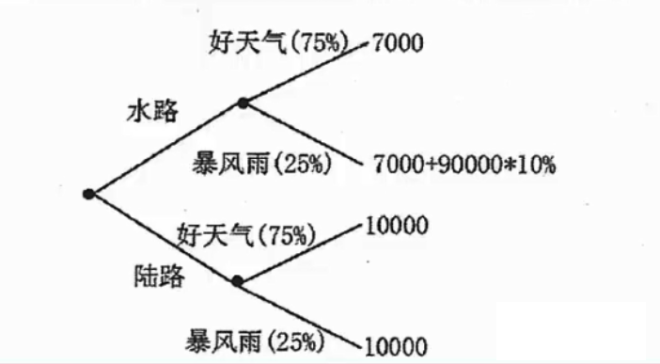
DESIGNER:
决策树
某电子商务公司要从A地向B地的用户发送一批价值为90000元的货物。从A地到B地有水、陆两条路线。走陆路时比较安全，其运输成本为10000元；走水路时一般情况下的运输成本只要7000元，不过一旦遇到暴风雨天气，则会造成相当于这批货物总价值的10%的损失。根据历年情况，这期间出现暴风雨天气的概率为1/4,那么该电子商务公司该如何选择呢？
解析：主要是根据题意能画出图即可做出来。
7000*75%+（90000*10%+7000）*25%=
10000*75%+10000*25%=
最终看两个结果谁小，花费就少，就选择那个路线！
投资额 收益 项 目 | 1 | 2 | 3 | 4
甲 | 4 | 6 | 9 | 10
乙 | 3 | 9 | 10 | 11
丙 | 5 | 8 | 11 | 15
投资额 收益 项 目 | 1 | 2 | 3 | 4
甲 | 4 | 6 | 9 | 10
乙 | 3 | 9 | 10 | 11
丙 | 5 | 8 | 11 | 15

Slide 19
DESIGNER:
决策树
某市场上某种零件由甲、乙、丙、丁四厂供货，供货数量之比为4:3:2:1。各厂产品的合格率 分别为99%、98%、97.5%和95%。某抽检员发现了一件次品，它属于()厂的概率最大。
A.甲 B.乙 C.丙 D.丁
解析：依据题意可知，甲乙丙丁的次品在最终产品中所占比例分别为：
甲：40%*1%=0.4%
乙：30%*2%=0.6%
丙：20%*2.5%=0.5%
丁：10%*5%=0.5%
所以比例最高的是乙。
投资额 收益 项 目 | 1 | 2 | 3 | 4
甲 | 4 | 6 | 9 | 10
乙 | 3 | 9 | 10 | 11
丙 | 5 | 8 | 11 | 15
投资额 收益 项 目 | 1 | 2 | 3 | 4
甲 | 4 | 6 | 9 | 10
乙 | 3 | 9 | 10 | 11
丙 | 5 | 8 | 11 | 15
Notes:
B

Slide 20




DESIGNER:
TIANBO 天博教育
THANK YOU

